Slide 1
计算机编程学习注意事项
汽车与交通工程学院
2023年6月17日

Slide 2
计算机编程学习的组织方法与相关事宜
自主学习为主、具体指导为辅
负责指导的研究生：王雨（2022级博士研究生）
董京楠（2023级博士研究生）
指导方式(研究生)
每周固定时间汇报编程进度，并依据每个学生的学习进度，单独安排未来一、两周的编程任务
参加汇报的学生：任务到期的学生
日常中碰到的编程问题，随时可以找指定的答疑同学，有解决不了的问题，找老师一起讨论
如果提前完成任务，自行开始下一个任务

Slide 3
一、编程学习相关事宜与组织形式
指导方式(本科生)
从下周算起，三个周学习编程基础内容，不用进行PPT汇报
三个周以后，按照小组进行PPT汇报，小组成员轮流汇报
每次PPT汇报，会单独安排未来一、两周的编程任务
参加汇报的小组：任务到期的小组
日常中碰到的编程问题，可以找指定的答疑同学，有解决不了的问题，找老师一起讨论
如果提前完成任务，自行开始下一个任务

Slide 4
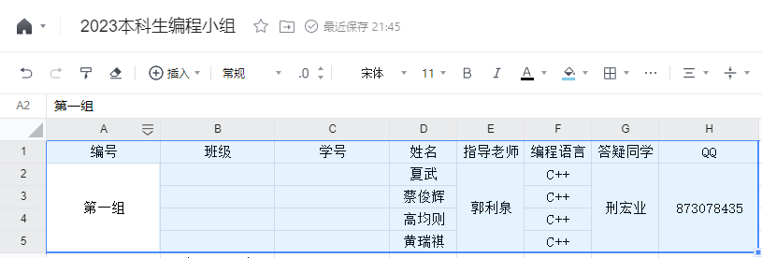
一、编程学习相关事宜与组织形式
注意事项
本科生小组：4-6人一组，组内尽可能使用相同编程语言，自行组队https://docs.qq.com/sheet/DRHZlT3lLUlF2ZENF?ADUIN=1977201540&ADSESSION=1686889289&ADTAG=CLIENT.QQ.5989_.0&ADPUBNO=27321&jumpuin=1977201540&tab=BB08J2
答疑同学会在三周左右进行指定

Slide 5
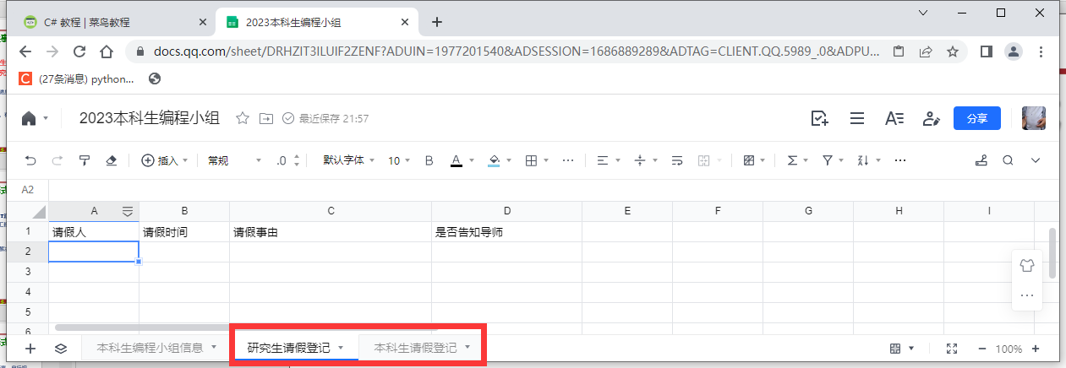
一、编程学习相关事宜与组织形式
注意事项
请假：
研究生：1.与导师沟通；2.填写请假登记信息
本科生：1.与本组负责的研究生沟通；2.填写请假登记信息

Slide 6
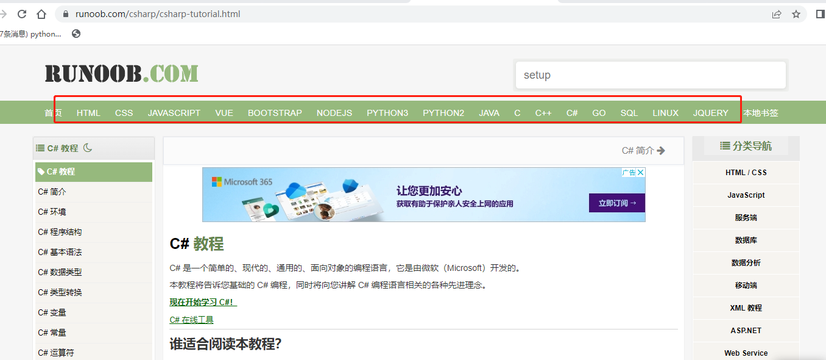
二、学习计算机编程的初期
准备好编程平台
从简易的程序开始入手：只需要基础的C语言知识
推荐网站：https://www.runoob.com/csharp/csharp-tutorial.html
掌握文件的读写方法

Slide 7
三、学习计算机编程的中期
学习目标问题的基础理论
交通网络优化计算机编程讲义
建议也阅读一下相关原始文献
建议的编程实现过程
明确目标问题的输入和输出
设计数据结构，使得编程过程中能够方便的调取所需数据
准备好所需的测试数据，并编程实现数据的导入
把复杂问题拆解为小问题，分别实现一个个小问题（函数）
集成小问题解决复杂问题

Slide 8
三、学习计算机编程的中期
注意事项
编程要建立在掌握目标问题的基础理论的基础上
变量和函数的命名要规范，尽可能采用相应的英文完整表述
避免直接修改参考程序（网上的或者老师编写的）
可以先采用笨办法，先把目标问题实现出来，然后对代码进行优化
多和其它同学讨论编程碰到细节技术问题
自己编程实现目标问题以后，和参考程序（包括其它同学的程序）进行对比，比较正确性或者精度，比较程序运行效率
最后，改良自己的代码

Slide 9
四、学习计算机编程的后期
摸索窗体应用程序控件的使用
初步具备软件开发的能力
掌握画图（照葫芦画瓢）
计算坐标、画线、画圆、写字、画框
会利用程序生成的数据绘图（建议用Origin绘图）
基本能力要求
在弄清楚目标问题的计算方法的基础上，无论问题多复杂都能够编程实现出来
代码能力要求
讲究编程规范性
追求代码执行效率

Slide 10
五、编程学习次序
实现编程讲义测试问题：
1. 数值计算
2. 排序
3. Cplex的数学规划问题：运输问题和指派问题
4. 最短路问题：T标号、T标号（排序）、单队列、双队列、拓扑
5. 旅行商问题（遗传算法）
6. 非线性规划（一维搜索、最小二乘法问题）
7. 用户平衡交通分配问题（FW方法、投影算法、双投影算法）
8. SUE（有效路径、MSA、SRAM）
9. 连续网络设计问题（遗传算法、RBF）
10. 离散网络设计问题（遗传算法、RBF）

Slide 11
六、计算机编程学习汇报要求
要求做PPT汇报，汇报结束以后PPT上传到QQ群自己所在组的文件夹中
PPT命名规则
研究生：日期-姓名-进展汇报.pptx, 例如24 June 2020-周旭-进展汇报.pptx”
本科生：日期-小组-进展汇报.pptx, 例如24 June 2020-第一组-进展汇报.pptx
汇报内容（*为必要的汇报）
上次汇报以来的任务安排*
任务的完成情况*
任务执行过程中遇到的问题
接下来一周或两周的计划*
程序结构（函数不展开）、核心函数代码的展示*
运行结果与讲义中的结果进行对比并展示*
注：QQ群“编程学习记录”中有“上次汇报以来的任务安排”

Slide 12
谢谢各位！

